Slide 1
Роль ГОС в обучении
на компетентностной основе
Члены экспертной группы:
Курбанов Расул Хамидович;
Шаимкулова Сабира Амангелдиевна;
Аракеева Анара Мамадалиевна;
Ажимуратова Барчиной Шамшиевна;
«___» ________2022 г.

Slide 2
Мамлекеттик билим берүү стандарты - бул
билим берүү программаларынын милдеттүү минималдуу мазмунун, окуу жүктөмүнүн максималдуу көлөмүн, бүтүрүүчүлөрдүн даярдыгынын деңгээлин, ошондой эле окуу процессин камсыз кылуунун негизги талаптарын аныктоочу ченемдер жана талаптар.
ГОС – государственный
образовательный
стандарт

Slide 3
Билим берүү системасын өркүндөтүү
Билим берүү менен эмгек рыногун байланыштыруунун зарылдыгы
Квалификациялык базаны өнүктүрүү
Компетенттүүлүккө негизделген билим берүү

Slide 4
Связь образовательной организации с рынком труда
Рынок труда
(работодатель + выпускник)
Рынок труда
(работодатель + колледж)
КОЛЛЕДЖ
Функциональный анализ профессии\ работы (вида профессиональной деятельности)
Профессиональный стандарт (ПС)
Образовательная программа
Короткий курс
Учебные материалы
Обучение
Оценка
Оценка
Сертификация
Разработка образовательной программы на основе ПС
Оценивание и сертификация выпускника
Выпускник, востребованный региональным рынком труда

Slide 5
Влияние ПС и ГОС на образовательную программу
Профессиональный
стандарт
Профессиональные
компетенции
ГОС
Общие компетенции в отсутствие ПС – профессиональные компетенции
Образовательная программа для достижения компетенций
Оценка компетенций

Slide 6
Связь ПС, ГОС и ОПОП
НРК
(Национальная рамка квалификации )
ПС
(Профессиональный стандарт )
ГОС
(Государственный образовательный стандарт)
ОПОП
(Основная профессиональная образовательная программа)

Slide 7
НРК
Запросы Обучающегося Родителей Общества
Изменяющийся мир
Рынок труда
ГОС
НРК
ОБРАЗОВАТЕЛЬНАЯ ПРОГРАММА
Условия для обучения
(рабочая среда)
Преподаватели
(Повышение квалификации)
Обеспечение качества
(Как проводить занятия)
Связь с производством
(рынок труда)
Образовательная программа – это документы, определяющие содержание образования всех уровней и направленности

Slide 8
Требования к основной профессиональной образовательной
программе (ОПОП) среднего профессионального образования (СПО)
ГОС
(требования к результатам образования)
ОК
(общие компетенции)
ОПОП
(основная профессиональная образовательная программа)
ПС
(требования к квалификации)
ПК
(профессиональные компетенции)

Slide 9
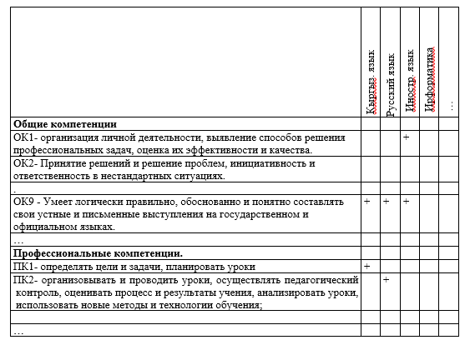
Матрица компетенции по дисциплинам ОПОП СПО

Slide 10
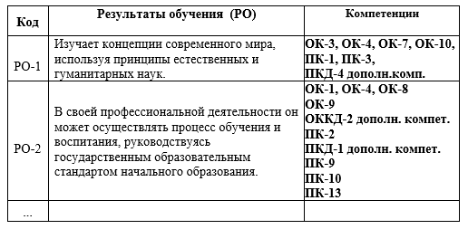
Таблица результатов обучения ОПОП СПО

Slide 11
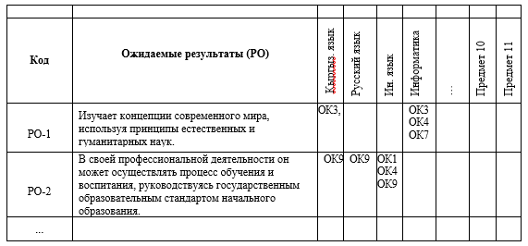
Матрица результатов обучения ОПОП СПО

Slide 12
Цели ОПОП СПО;
Результаты обучения – 6-10 наименований;
Результаты обучения включают компетенции
(какими знаниями обладает выпускник, и что и как умеет делать, т.е. какие навыки способен продемонстрировать выпускник)

Slide 13
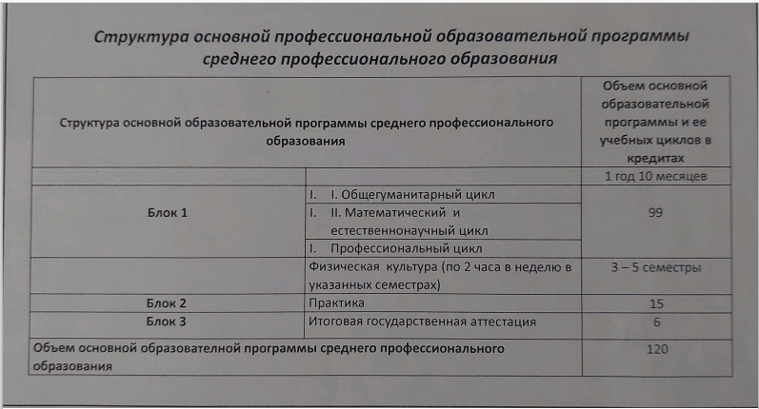
Структура ОПОП СПО

Slide 14
СПАСИБО
ЗА
ВНИМАНИЕ!

